Slide 1
ÖZEL İCRA TAKİP YOLLARI

Slide 2
EĞİTİMİN AMACI
Katılımcılara, icra iflas kanunu ve diğer mevzuatta yer alan Takip yollarına ilişkin gerekli olan bilgi ve beceriyi kazandırmak, takiplerin kabulü, takip talebi ve dayanak belgeye uygun doğru ödeme ve icra emrinin düzenlenerek süresinde tebliğinin önemi konusunda farkındalık oluşturmak, uygulama birliğini sağlamaktır.
.

Slide 3
EĞİTİMİN KAZANIMLARI
Takip yollarının hangileri olduğunu,
Re’sen gözetilecek hususların neler olduğunu,
Takip dosyasındaki evrak sıralamasını,
Takip yolu ile birlikte varsa alınması gereken belgelerin neler olduğunu,
İcra takiplerinde kesinleşme, ödeme ve itiraz sürelerini,
Takibe ve borca itiraz edildiğinde ne gibi işlemler yapılacağına ilişkin kazanımlar elde eder.

Slide 4
GENEL OLARAK
İcra İflas ve diğer Kanunlar ile düzenlenmiş özel takip yollarının hızlı, etkin, verimli ve kaliteli bir şekilde yürütülmesi için takip yollarının bilinmesi özel öneme sahiptir.

Slide 5
ÖZEL TAKİP YOLU DENİLİNCE AKLINIZA NE GELMEKTEDİR?

Slide 6
Özel İcra Takip Yolları
İlamların İcrası
Taşınır Teslimine veya Taşınmaz Tahliye veya Teslimine İlişkin İlamların İcrası (Örnek 2)
Rehnin Paraya Çevrilmesi
Para Borcuna veya Teminat Verilmesine veya Bir İşin Yapılmasına veya Yapılmamasına, İrtifak Hakkının veya Gemi Üzerindeki İntifa Hakkının Kaldırılmasına İlişkin ilamların Yerine Getirilmesine Dair İlamların İcrası (Örnek 4-5)
Rehnin Paraya Çevrilmesi Yoluyla İlamsız İcra Takibi (Örnek 8)
Taşınır Rehnin Paraya Çevrilmesi Yoluyla İlamlı İcra Takibi (Örnek 44)
İpoteğin Paraya Çevrilmesi Yoluyla İlamlı Takip (Örnek 6)
İpoteğin Paraya Çevrilmesi Yoluyla İlamsız Takip (Örnek 9)
Genel Haciz Yolu İlamsız
Kambiyo Senetlerine Özgü Haciz Yolu (Örnek 10)
Adi Kiraya ve Hasılat Kiralarına Ait İlamsız İcra Yolu (Örnek 13)
Yazılı Sözleşme ile Kiralanan Taşınmazın Kira Süresinin Bitmesi Nedeniyle İlamsız İcra Yolu (Örnek 14)
Kambiyo Senetlerine Özgü İflas Yoluyla Takip

Slide 7
Diğer Özel Takip Yolları
İİK’nun 153 Mad. Gereğince Yapılan Müracaatlara İlişkin Yapılacak İşlemler (Ters İpotek Takibi)
İhtiyati Haciz – İhtiyati Tedbir
Hapis Hakkı (İİK.270)
Kamulaştırma Kanunun 20 Maddesi Gereğince Taşınmazın Tahliyesi
6284 Sayılı Kanun Gereğince Aile Mahkemelerince Verilen Eda Hükmü İçeren ve Resen Yapılacak İşlemler

Slide 8
TAKİP TALEBİ
İcra İflas Kanunu Yönetmeliği gereğince alacaklı tarafından düzenlenecek takip talebi, yazılı, sözlü veya elektronik ortamda İcra Dairesine sunulur. (Örnek No:1)
Bölüm 1 : Takip Talebi ve İçeriği

Slide 9
TAKİP TALEBİ VE İÇERİĞİ
Alacaklının icra dairesine yazılı veya sözlü ya da elektronik ortamda yapacağı bir takip talebi ile gerçekleştirilir. (İİK m.58).
Takip talebi için, İcra İflas Kanunu Yönetmeliğinde gösterilen örnek 1 matbu formu doldurulur. Bu çerçevede takip talebi yazılı olarak yapılır. Alacaklı sözlü olarak takip talebinde bulunduğunda ise, icra müdürü alacaklının beyanına uygun şekilde takip talebini doldurur ve altını alacaklıya imzalatır. Öte yandan elektronik ortamda da takip talebinde bulunmak mümkündür.
Bölüm 1 : Takip Talebi ve İçeriği

Slide 10
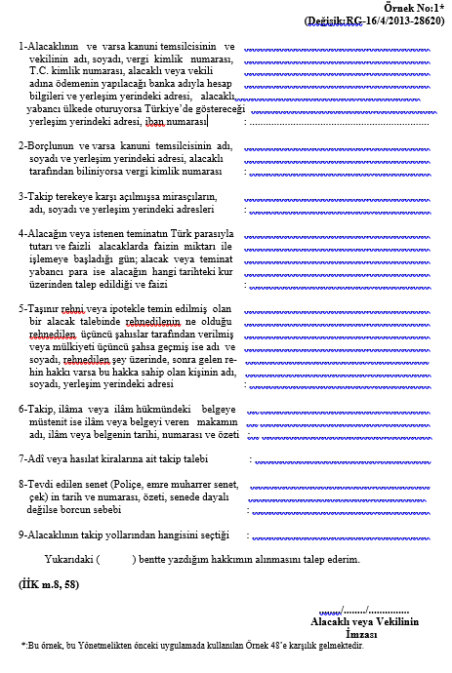
İcra İflas Kanunu Yönetmeliği
19.Maddede Düzenlenen Matbu Takip Talep Formu
(Örnek 1)
Bölüm 1 : Takip Talebi ve İçeriği

Slide 11
Yabancı Para Cinsinde Yapılacak Takiplerde Dikkat Edilecek Hususlar
Döviz alacaklarında alacaklının 2 seçim hakkı bulunmaktadır. bunlar fiili ödeme tarihindeki kur üzerinden veya takip tarihindeki kur üzerinden türk lirasına çevrilmesini talep etmesi gerekir. eğer takip talebinde bu seçimli haklarından birinin kullanılmaması halinde «fiili ödeme tarihindeki kur» üzerinden talep ettiği kabul edilir.
«Takip talebinde döviz alacağının harca esas türk lirası karşılığının belirtilmesi gerekir.» harca esas değer belirlenirken, takip tarihindeki «merkez bankasının efektif satış kuru» üzerinden belirlenir.
Bölüm 1 : Takip Talebi ve İçeriği

Slide 12
Örnek Yargıtay Kararları
Davacı alacaklının yabancı para borcunun tahsili için cebri icraya başvururken İİK m58/II-3 gereğince, BK m.99/III’de kendisine tanınan hangi tarihteki kurun tahsile esas alınacağını belirtmemiş olması sebebiyle, seçim hakkının borçluya geçtiği ve borçlunun vade tarihindeki döviz kuruna göre ödeme yaptığının kabulü gerekeceği (Yargıtay 11. Hukuk Dairesi 04/02/2021 – 2020/1508 – 2021/881 E.K.)
Döviz alacaklarına ilişkin icra takiplerinde TL’ye çevirme esnasında merkez bankası efektif satış kurunun dikkate alınması gerektiği (Yargıtay 12. Hukuk Dairesi 03/04/2023 – 2022/9647 – 2023/2265 e.K.)
Bölüm 1 : Takip Talebi ve İçeriği

Slide 13
Örnek Yargıtay Kararları
Takip talebinde yer alan özellikle, “…fiili ödeme günündeki T.C. Merkez Bankası efektif satış kuru karşılığı olan Türk Lirası karşılığı olarak borçludan tahsili…” ibaresi de dikkate alındığında alacaklının, TBK 99 uyarınca seçimlik hakkını, yabancı para alacağının fiili ödeme günündeki Türk Lirası karşılığı olarak tahsil edilmesini talep ederek bu yönde kullandığının anlaşılmakta olduğu- İcra takip talebinde yabancı para alacağı Türk Lirasına çevrilerek “1.706.318,34TL’den oluşmakla” denilip bu alacağa “takip tarihinden itibaren yasal faizi” ibaresi eklenmişse de, burada belirtilen yasal faizin, yabancı para alacakları için öngörülen yasal faiz olduğu anlaşıldığından, davacı alacaklının talebinin USD döviz cinsinden olduğunun kabulü gerektiği- (Hukuk Genel Kurulu 25/05/2021 – 2019/11-721 Esas K. 609)
Bölüm 1 : Takip Talebi ve İçeriği

Slide 14
İLAMLI İCRA YOLU İLE TAKİP
Para borcuna veya teminat verilmesine dair olan ilam icra dairesine verilince icra memuru borçluya veya kanuni temsilcisine bir icra emri tebliğ eder.
Mahkemelerce Verilen İlamlar veya İlam Niteliğindeki Belgelerden «Eda Hükmü İçeren» ilamların İcra Yoluyla İnfazı Mümkün Olup, «Tespit Hükmündeki» İlam veya İlam Niteliğindeki Belgelerin Hüküm Kısımlarının İnfazı İcra Yoluyla İSTENEMEZ. Örneğin Menfi Tespit Kararları gibi…
Bölüm 2 : İlamlı İcra Yoluyla Takip

Slide 15
İLAM MAHİYETİNDEKİ BELGELER -1-
Mahkeme huzurunda yapılan sulhlar, kabuller
Para borcu ikrarını havi re'sen tanzim edilen noter senetleri,
İstinaf ve temyiz kefaletnameleri ile icra dairesindeki kefaletler
İİK’nundan başka özel kanunlarda kabul edilmiş ilam niteliğinde olan Tüketici hakem heyetinin belli bir meblağın üzerindeki kararları,
Tarım kredi kooperatiflerinin kredi ile ilgili alacak senetleri ,
Avukatlık Kanunu 35/A’ya göre yapılan uzlaştırma tutanakları,
Sigorta Komisyonunca düzenlenen hakem heyeti kararları,
Kanunlarda icra edilebilirlik şerhi alınmasının zorunlu kılındığı haller hariç, taraflar ve avukatları ile arabulucunun, ticari uyuşmazlıklar bakımından ise avukatlar ile arabulucunun birlikte imzaladıkları anlaşma belgesi, icra edilebilirlik şerhi aranmaksızın ilam niteliğinde belge sayılır. İcra edilebilirlik şerhi Sulh Hukuk Mahkemesinden alınmaktadır. (Hukuk Uy. Arabuluculuk Kanunu 18 md.)
Bölüm 2 : İlamlı İcra Yoluyla Takip

Slide 16
İLAM MAHİYETİNDEKİ BELGELER -2-
Şüphelinin, edimini yerine getirmemesi halinde uzlaşma raporu veya belgesi, 9/6/1932 tarihli ve 2004 sayılı İcra ve İflas Kanununun 38 inci maddesinde yazılı ilam mahiyetini haiz belgelerden sayılır. (CMK 253 md)
Avukatlar hakkında verilen para cezasına ve giderlere ilişkin kararlar ile avukatlar tarafından düzenlenen uzlaşma tutanakları (1136 s. Av. K. mad. 36)
Çiftçi Mallarının Korunması Hakkındaki Yasa gereğince, koruma ve ihtiyar meclislerinin kesinleşmiş tazmin (ödetme) kararları (4081 s. K. mad. 10)
Dispeç raporlarının tasdiki hakkındaki kesinleşmiş kararlar ile itiraza uğramamış olan dispeç raporunun tasdiki hakkındaki kararlar (TTK. mad. 1284)
Esnaf ve Küçük Sanatkarlar Meslek Kuruluşlarının, süresi içinde ödemeyen yıllık aidat ve katılma payları ile ilgili kararları (5362 s. K. 61/4)
Harcırah Kanunu gereğince fazla tahakkuk ettirilen paraların geri verilmesi hakkında verilen kararlar (6245 s. K. mad. 59/VII)
Kamulaştırma Kanununun 19. maddeleri uyarınca kamulaştırılan yerin boşaltılması konusunda idarece, icra dairesine yazılan tezkere (2942 s. K. mad. 20/I)
Mühendis ve mimar odalarının verdiği “aidat” ve “para cezalarına ilişkin kararlar (6235 s. K. mad. 30)
Bölüm 2 : İlamlı İcra Yoluyla Takip

Slide 17
İLAM MAHİYETİNDEKİ BELGELER -3-
Noterlik Yasası gereğince stajyerlik ücretinin geri verilmesi, fazla alınan ücretlerin geri verilmesi, para cezası ve giderlerin ödenmesi konusunda verilen kararlar (1512 s. K. mad. 20/V, 117/I, 145/II, 145/III)
Organize Sanayi Bölgeleri Kanununun 16/son maddesi uyarınca müteşebbis heyetin yönetim aidatı’ ile ilgili kararları (4562 s. K. mad. 16/son)
Tahkim Yasası gereğince, hakemler tarafından verilen kararlar (3533 s. K. mad. 7)
Tarım Kredi Kooperatiflerinin kredi ile ilgili düzenledikleri alacak senetleri ve belgeler (1581s. K. mad. 12)
Tarım satış kooperatifleri ve birliklerinin kredi ile ilgili senetleri ve belgeleri (3186 s. K. mad. 21)
Taşınmaz Mal Zilyetliğine Yapılan Tecavüzlerin Önlenmesi Hakkındaki Kanun gereğince verilen masrafların tecavüzde bulunandan alınmasına ilişkin kararlar (3091 s. K. mad.17/V)
Ticaret oda ve borsalarının kayıt ücreti, yıllık aidat, kesinleşen zamlar, para cezalarına ilişkin- kararları (5590 s. K. mad. 78)
Ziraat odalarının giriş ücretleri, yıllık aidat ve zamlar ile kesinleşen para cezalarına ilişkin- kararları (6964 s. K. mad. 36)
Bölüm 2 : İlamlı İcra Yoluyla Takip

Slide 18
KESİNLEŞMEDEN İCRAYA KONULAMAYAN İLAMLAR
Taşınmaza ve buna ilişkin ayni haklara, aile ve şahsın hukukuna ilişkin ilamlar (HMK.350 m.), Boşanma Kararının Eklentisi Niteliğinde Olan Yargılama Gideri, İştirak ve Yoksulluk Nafakası, Vekalet Ücreti Gibi Alacaklarının İcraya Konulabilmesi İçin Kesinleşmesi Şarttır.
Mahkumiyete ilişkin ceza ilamlarının tazminat ve yargılama giderlerine ilişkin kısımları, (5275 sayılı Ceza ve Güvenlik Tedbirlerinin İnfazı Hakkındaki Kanun’un 4.maddesi),
Kira tespit ilamları(12.11.1979 tarih 1979/1-3 sayılı İçtihadı Birleştirme Kararı),
Menfi tespit davasına ilişkin ilamlar ( İİK 72. Madde),
Yabancı Mahkeme ilamlarının tenfizi hakkındaki kararlar ( MÖHUK. 41/2 ),
Sayıştay Kararları (832 sayılı Sayıştay Kanunu 64. Madde),
Mülkiyetin tespitine ilişkin olmaları nedeniyle istihkak davasının kabulüne dair ilamlar kesinleşmeden infaz edilemez.
Boşanma Kararı ile Birlikte Verilen Tedbir Nafakaları ile Boşanma Davası Dışında Verilen İştirak, Yoksulluk ve Yardım Nafakaları İçin Kesinleşme Aranmaz.
Bölüm 2 : İlamlı İcra Yoluyla Takip

Slide 19
Mahkeme Kısa Kararının (Hüküm Özetinin – Karar Duruşma Tutanağı) İlam Hükmünde Değildir.
HMK'nun 297 maddesindeki unsurları taşımadığı ve dolayısıyla ilam niteliğinde sayılamayacağı için gerekçeli karar ibraz edilmeden ilam hükmü taşımamaktadır. Yargıtay 12 HD.sinin 2014/31353E-2015/6200K Sayılı ilam.
İlam niteliğine haiz olmayan kısa karara dayalı olarak takip başlatılamayacağı, takip tarihinden sonra ilamın takip dosyasına sunularak icra emrinin borçluya tebliğe çıkartılmasının da bu durumu değiştirmeyeceği (İstanbul BAM. 20. HD. 24.02.2022 T. E: 2021/1651, K: 668)
Bölüm 2 : İlamlı İcra Yoluyla Takip

Slide 20
Mahkemelerce Değişik İş Üzerinden Verilen Kararlar İlam Hükmünde Değildir.
Değişik İş olarak verilen ihtiyati tedbir veya ihtiyati haciz kararları ilam veya ilam niteliğinde belge değildir. (Yargıtay 12. Hukuk Dairesi 01/03/2011 tarih ve 2010/22235 – 201/2194 E.K.)
Bölüm 2 : İlamlı İcra Yoluyla Takip

Slide 21
İlamların Genel Haciz Yolu ile İlamsız Takibe Konu Edilemeyeceği (Yargıtay İçtihadı Birleştirme Büyük Genel Kurulu 26.05.2017 Tarih 2017/2-2017/3 E.K.)
Bölüm 2 : İlamlı İcra Yoluyla Takip

Slide 22
Takip Açmadan İdareye Başvuru Zorunluluğu Olan
İlam ve İlam Niteliğindeki Belgeler
İdari Yargı Kararları (İYUK 28/2)
SGK’nın Taraf Olduğu Kararlar (SGK K. 36/2)
CMK’nun 141’e göre Verilen Tazminat Kararları (CMK. 142/10)
2942 Sayılı Kamulaştırma Kanunun Ek 3 Maddesine Göre Kamulaştırma Kanunu kapsamında hükmedilen bedel, tazminat, vekalet ücreti ve yargılama giderleri
1
2
3
4
Bölüm 2 : İlamlı İcra Yoluyla Takip

Slide 23
HANGİ İCRA EMRİNİ DÜZENLEMELİYİM?
İCRA İFLAS KANUNU YÖNETMELİĞİNDE DÜZENLENEN MATBU EVRAKLARDAN
Taşınır veya Taşınmazların Tahliye ve Teslimi (Örnek No:2)
Bir işin yapılmasına ve yapılmamasına ilişkin ilamların icrası (tüm ilamlı icra takiplerinde kullanılacak icra emri) (Örnek No:4-5)
Bölüm 2 : İlamlı İcra Yoluyla Takip

Slide 24
İCRADA ZAMANAŞIMI ÖNEMLİDİR!
İlamın zamanaşımına uğradığı veya zamanaşımının kesildiği veya tatile uğradığı iddiaları icra mahkemesi tarafından resmi vesikalara müsteniden incelenerek icranın geri bırakılmasına veya devamına karar verilir. (İİK 33/a)
Zamanaşımını İcra Müdürü resen dikkate alamaz. Bunun İcra Mahkemesinde şikayet yoluyla ileri sürülmesi gerekmektedir.
Bölüm 2 : İlamlı İcra Yoluyla Takip

Slide 25
İCRANIN GERİ BIRAKILMASI (İİK. 36) (Tehir-i İcra)
Kanun değişikliği ile İcranın Geri Bırakılmasına ilişkin kararlar 30/11/2021 tarihi itibariyle «Takibin Yapıldığı Yer İcra Mahkemesinden» verilmektedir.
Başvuru Süreci Şu Şekildedir.
1.Aşama
Takibe konu ilamın İstinaf / Temyiz Edildiğine ilişkin Mahkemeden Derkenar yazısı
2.Aşama
İcra Dairesine «Mehil Vesikası» verilmesine yönelik başvuru ve başvuruya derkenar yazısının eklenmesi.
3. Aşama
Teminat Nakit ise İcra Müdürlüğü hesabına yatırır. Nakit dışındaki tüm teminatlar İcra Dairesince İcra Mahkemesine sunulur ve İcra mahkemesince kabul veya reddine karar verilir.
İcra Müdürlüğünden Mehil Vesikası alınarak 30 gün içerisinden İcra Mahkemesinden İcranın Geri Bırakılmasına İlişkin Kararın Alınarak İcra Müdürlüğü dosyasına ibraz edilmesi gerekir.
4. Aşama
Bölüm 2 : İlamlı İcra Yoluyla Takip

Slide 26
KAMBİYO SENETLERİNE ÖZGÜ TAKİP YOLU
(HACİZ YOLU / İFLAS YOLU)
Alacağı kıymetli evraka (çek, poliçe veya bono) dayalı olan alacaklı, alacak rehinle temin edilmiş olsa bile kambiyo senetlerine mahsus haciz yolu ile veya borçlu iflasa tabi şahıslardan ise iflas yolu ile takip yapabilir.
Takip talebi ekinde sunulan senede dayalı takip ise, zorunlu şekil şartlarını gözetmek zorundadır.
Borçluya Örnek No: 10 ödeme emri gönderilir. İtiraz 5 , Ödeme ise 10 gündür.
Bölüm 3 : Kambiyo Senetlerine Özgü Takip Yolu

Slide 27
Bononun Şekil Şartları
Bononun şekil şartları Türk Ticaret Kanunun 776 maddesinde sayılmıştır. Buna göre şekil şartlarını şu şekilde sıralayabiliriz.
Senet metninde “bono” veya “emre muharrer senet” kelimesini ve senet Türkçe’den başka bir dille yazılmışsa, o dilde bono veya emre yazılı senet karşılığı olarak kullanılan kelimeyi,
Kayıtsız ve Şartsız belirli bir bedeli ödeme vaadini,
Vadeyi
Ödeme yerini,
Kime veya Kimin Emrine Ödenecek ise onun adını,
Düzenleme Tarihi ve yerini
Düzenleyenin İmzasını içerir.
Bononun şekil şartları 2’e ayrılmaktadır. Bunlar ;
Zorunlu Şekil Şartları
Alternatif Şekil Şartları
Bölüm 3 : Kambiyo Senetlerine Özgü Takip Yolu

Slide 28
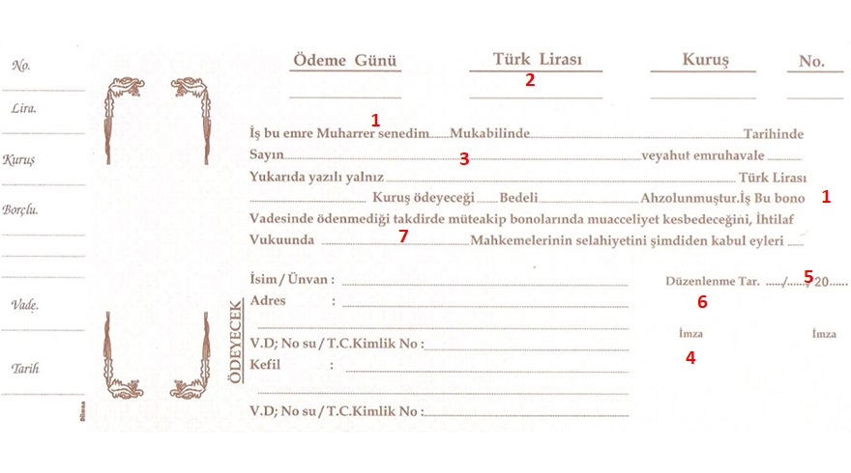
ÖRNEK BOŞ SENET (BONO)
Boş Senedi Dikkatlice İnceleyiniz. Zorunlu Unsurlar Sayılarla Gösterilmiştir. Sonrasında bu yerlerin nasıl olması gerektiğini kendi aranızda tartışınız.
Bölüm 3 : Kambiyo Senetlerine Özgü Takip Yolu

Slide 29
ZORUNLU ŞEKİL ŞARTLARI
Bono ya da emre muharrer senet kelimesi
Kayıtsız şartsız belli bir parayı ödeme vaadi
Kim yada kimin emrine ödenecek ise onun adı ve soyadı (Tacir ise Ticaret Unvanı)
Keşidecinin imzası
Düzenleme (tanzim) tarihi
Düzenleme (tanzim) keşide yeri
Ödeme yeri
ALTERNATİF ŞEKİL ŞARTLARI
Vade
Ödeme Yeri
Düzenleme Yeri
Bölüm 3 : Kambiyo Senetlerine Özgü Takip Yolu

Slide 30
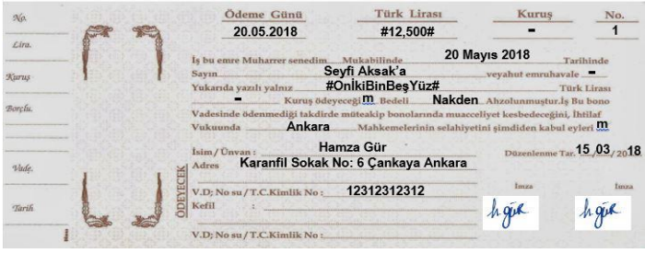
ÖRNEK SENET (BONO)
Bölüm 3 : Kambiyo Senetlerine Özgü Takip Yolu

Slide 31
ÖRNEK POLİÇE
Bölüm 3 : Kambiyo Senetlerine Özgü Takip Yolu

Slide 32
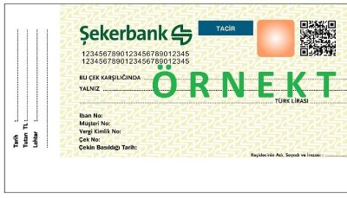
KAREKODLU ÇEK ÖRNEĞİ
Bölüm 3 : Kambiyo Senetlerine Özgü Takip Yolu

Slide 33
ÇEKE DAYALI OLARAK BAŞLATILAN TAKİPLERDE DİKKAT EDİLMESİ GEREKENLER
Çekin Bankaya İbraz Zorunluluğu Vardır
Çek Aslının Bankada veya Adli Mercilerde Olması, Suret İbraz Edilerek Takip Açılabilir
Bankaya Sunulan Çekin Ödeme Yasağının Olması Takip Açılmasına Engel Değildir
Takip Başlatıldıktan Sonra Çekin İcra Dairesinden Alınarak Bankadan Çek Bedelinin İstenilmesi Mümkün Değildir
Bölüm 3 : Kambiyo Senetlerine Özgü Takip Yolu

Slide 34
Adi Kiraya ve Hasılat Kiralarına Ait İlamsız İcra Yolu (Örnek 13)
Kira Sözleşmesi Yazılı veya Sözlü Yapılabilir.
Örnek 13 Takip Yapabilmek İçin Kira Alacağı + Tahliye İstenmelidir
Tahliye Talep Edilmesi Halinde, Kira Sözleşmesindeki Adres ile Takip Talebindeki Tahliye Adresinin Aynı olması Gerekir
Takip Yazılı Kira Sözleşmesine Dayalı ise Kira Sözleşmesinin Bir Sureti Eklenmek Zorundadır
Ödeme Emrinde Belirtilen Sürelerin Dolması Halinde İcra Mahkemesinden Tahliye Kararı Alınmalıdır.
Mahkemece Verilen Tahliye Kararının BORÇLUYA Tebliğ veya Tefhiminden İtibaren 10 Günlük Sürenin Geçmesi Gerekir.
Mahkeme Kararına Karşı SADECE TAHLİYE yönünden Tehiri İcra Talebinde Bulunulabilir.
3 Aylık Kira Bedelinin Yatırılması Gerekir
Bölüm 4 : Adi Kiraya ve Hasılat Kiralarına Ait İlamsız İcra Yolu (Örnek 13)

Slide 35
Yazılı Sözleşme ile Kiralanan Taşınmazın Kira Süresinin Bitmesi Nedeniyle İlamsız icra Yolu (Örnek 14)
Adi veya Resmi Yazılı Kira Sözleşmesindeki Sürenin Bitiminden İtibaren 1 (Bir) Ay İçerisinde Takip Başlatılmalıdır.
Tahliye Taahhütnamesinin İbraz Edilerek Takip Talebi Sunulması Halinde «Örnek 14 Tahliye Emri» düzenlenir.
Tahliye emrinin Tebliğ Üzerine Tahliye işlemini Gerçekleştirmek İçin «İcra Mahkemesinden» Karar Alınmasına Gerek yoktur.
Tahliyeye Konu Olan Adresin Takip Talebinde Açıkça Gösterilmesi Gerekir.
1
2
3
4
Bölüm 5 : Yazılı Sözleşme ile Kiralanan Taşınmazın Kira Süresinin Bitmesi Nedeniyle Tahliyesi (Örnek 14)

Slide 36
REHNİN PARAYA ÇEVRİLMESİ
YOLU İLE TAKİP
Rehinle temin edilmiş bir alacağın borçlusu iflasa tabi şahıslardan olsa bile alacaklı yalnız rehnin paraya çevrilmesi yoluyla takip yapabilir. Ancak rehnin tutarı borcu ödemeye yetmezse alacaklı kalan alacağını iflas veya haciz yoluyla takip edebilir.
Rehin kavramı taşınır rehni(menkul rehni) ve taşınmaz rehni (gayrimenkul rehni=ipotek) kavramlarına giren bütün taşınır ve taşınmaz rehinlerini kapsar.
Bölüm 6 : Rehnin Paraya Çevrilmesi Yoluyla Takip

Slide 37
«TAŞINIR REHNİN» PARAYA ÇEVRİLMESİ YOLUYLA TAKİP
Takip Dayanağı Belge İlam veya İlam Niteliğinde ise
«Örnek 44 İcra Emri»
Düzenlenir.
Takip Dayanağı Belge İlam veya İlam Niteliğinde Değilse
«Örnek 8 Ödeme Emri»
Düzenlenir.
Kayıtsız ve şartsız borç içeren düzenleme şeklindeki noter senetleri ilam mahiyetinde olup, sunulması halinde «icra emri (örnek 44)» düzenlenir.
Bölüm 6 : Rehnin Paraya Çevrilmesi Yoluyla Takip

Slide 38
MÜLKİYETİ MUHAFAZA
Mülkiyeti muhafaza sözleşmesinin genel olarak, alıcıya teslim edilmiş olmasına rağmen, satılan şeyin mülkiyetini, belli bir şartın gerçekleşmesine kadar alıcıda saklı tutan bir sözleşme türü olduğu ve taşınırlarda mülkiyetin intikalinin teslimle gerçekleşeceği kuralının bir istisnasıdır.
Mülkiyeti muhafaza sözleşmesine dayalı olarak rehin takibi yapılamaz.
Bölüm 6 : Rehnin Paraya Çevrilmesi Yoluyla Takip

Slide 39
TAŞINMAZ REHNİ (İPOTEĞİN PARAYA ÇEVRİLMESİ) YOLUYLA İCRA TAKİBİ
Taşınmaz ipotek alacaklısı, yetkili veya taşınmazın bulunduğu yer icra dairesine elindeki ipotek belgesinin akit tablosunun tapu idaresince verilmiş resmi bir örneğini ibrazla alacağın miktarını bildirir ve 58 inci maddeye göre takip talebinde bulunur.
İpoteğin niteliği akit tablosuna göre belirlenir. İpotek tesis anında mevcut olan bir borç için verilmiş ise böyle bir ipoteğe kesin borç ipoteği, bir diğer ifadeyle karz/ana para ipoteği denilir. Bu şekilde bir ipotek akit tablosu kayıtsız şartsız borç ikrarını içerdiğinden ilam niteliğindedir.
Bölüm 6 : Rehnin Paraya Çevrilmesi Yoluyla Takip

Slide 40
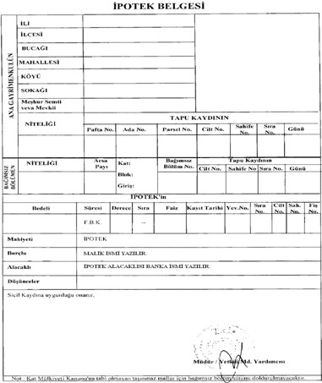
İpotek Belgesi Örneği
Bölüm 6 : Rehnin Paraya Çevrilmesi Yoluyla Takip

Slide 41
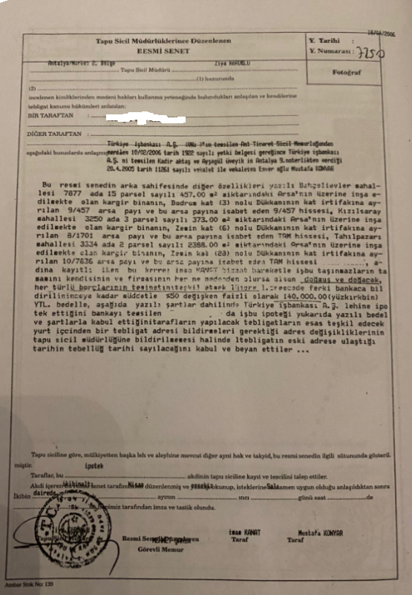
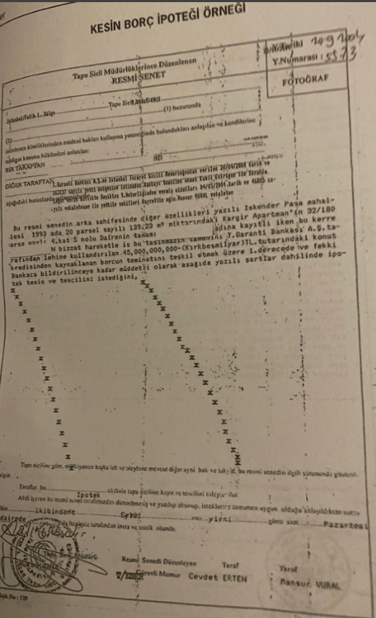
Üst Sınır İpoteği
Teminat İpoteği
Azami Had İpoteği
Azami Meblağ İpoteği
Limit İpoteği
Kesin Borç İpoteği
Anapara İpoteği
Karz İpoteği
Limit İpoteği Örneği
Kesin Borç İpoteği Örneği
Bölüm 6 : Rehnin Paraya Çevrilmesi Yoluyla Takip

Slide 42
İCRA EMRİ (ÖRNEK 6)
ÖDEME EMRİ (ÖRNEK 9)
İcra memuru, ibraz edilen akit tablosunun kayıtsız şartsız bir para borcu ikrarını ihtiva ettiğini ve alacağın muaccel olduğunu anlarsa veya borçlu cari hesap veya kısa, orta, uzun vadeli kredi şeklinde işleyen nakdi kredileri ve gayri nakdi kredileri teminen alınan ipoteklerin varlığı halinde (İİK 150/ı), borçluya ve taşınmaz üçüncü şahıs tarafından rehnedilmiş veya taşınmazın mülkiyeti üçüncü şahsa geçmişse ayrıca bunlara birer «İcra Emri (Örnek 6)» gönderir.
149 uncu maddede yazılı haller dışındaki muaccel alacaklar için icra memuru, borçluya ve varsa taşınmaz sahibi üçüncü şahsa aşağıdaki kayıtlara uygun olmak üzere 60 ıncı maddeye göre birer «Ödeme Emri (Örnek 9)» gönderir.
İSTİSNA Yargıtay 12 H.D.sinin 2015/22048E -28018K sayılı ilamı ile sabit olmak üzere ipotek konusu eğer konut finansmanından kaynaklı bir ipotek ise böyle bir durumda ilamlı takibe konu edilemeyeceğinden ilamsız takip yapılması başka bir anlatımla İİK 149/b ye göre ödeme emri (Örnek 9) düzenlenmesi gerekir.
Bölüm 6 : Rehnin Paraya Çevrilmesi Yoluyla Takip

Slide 43
İİK’NUN 153. MADDESİ GEREĞİNCE İPOTEĞİN FEKKİ TAKİPLERİ (TERS İPOTEK)
İpotekle temin edilmiş ve vadesi gelmiş bir alacağın borçlusu icra dairesine müracaatla alacaklısının gaip ve yerleşim yerinin meçhul bulunduğunu veya borcu almaktan ve ipoteği çözmekten imtina ettiğini beyan ederse icra dairesi «15 (On Beş) gün» içinde daireye gelerek parayı almasını ve ipoteği çözmesini alacaklıya usulüne göre tebliğ eder. Ayrıca icra dairesine takip açılışı esnasında ipotek bedelinin hesaplanacak meblağ üzerinden dosyaya depo edilmesi gerekmektedir. Muhtıranın tebliğ edilmesinden sonra alacaklı ipoteği çözmezse dosya alacaklının talebine gerek kalmaksızın icra dairesi tarafından icra mahkemesine sunulur ve İcra Mahkemesince karara bağlanır. (Yargıtay 12.Hukuk Dairesi 16/10/2014 tarih ve 20363/24091 sayılı emsal kararı)
Bölüm 7 : Diğer Özel Takip Yolları | Ters İpotek (İİK 153)

Slide 44
Örnek Yargıtay Kararları
İpotek alacaklısı "ipoteğin günümüz koşullarına göre uyarlanması gerektiği, bu doğrultuda yapılacak hesaplamaya göre ipotek bedelinin depo edilebileceği" iddiasıyla depo edilen ipotek bedeline itiraz ettiğinden, ihtilafın çözümlenmesi yargılama yapılmasını zorunlu hale getirdiği ve bu nedenle icra mahkemesinden ipoteğin fekkinin talep edilemeyeceği- (12. HD. 15.09.2021 T. E: 3567, K: 7477)
İpotek alacaklısının tüm mirasçılarına ayrı ayrı İİK’nun 153. maddesi uyarınca muhtıra gönderilmeden ipoteğin fekkedilmesinin hukuka uygun olmadığı- (12. HD. 30.06.2021 T. E: 6071, K: 7154)
Bölüm 7 : Diğer Özel Takip Yolları | Ters İpotek (İİK 153)

Slide 45
6284 SAYILI AİLENİN KORUNMASINA VE KADINA KARŞI ŞİDDETİN ÖNLENMESİNE İLİŞKİN KANUNA DAYALI TAKİPLER
6284 Sayılı Kanunun 18.maddesindeki hükümlerine göre nafakaya karar verilmesi hâlinde, kararın bir örneği Mahkemece, resen nafaka alacaklısının veya borçlusunun yerleşim yeri icra müdürlüğüne gönderilir.
Herhangi bir harç veya talep beklenmeksizin kişinin SGK sorgusu yapılarak, sorgu sonucunda işyeri kaydının tespit edilmesi halinde nafaka kesintisi için ilgili işyerine maaş haciz müzekkeresi yazılması gerekir. Masraflar suçüstü ödeneğinden karşılanmak üzere C.Savcılığı İdari İşler Müdürlüğünden istenir.
Bölüm 7 : Diğer Özel Takip Yolları | 6284 Ailenin Korunması ve Kadına Şiddetin Önlenmesine Dayalı Takipler

Slide 46
İHTİYATİ HACİZ KARARININ İNFAZ AŞAMALARI
1
İhtiyati Haciz Kararının Mahkemeden Alınması
2
Karar Tarihinden İtibaren «10 Gün»
İçerisinde Kararın İnfazının İcra Müdürlüğünden İstenilmesi
3
Borçlunun İhtiyati Haciz Miktarı Uyarınca Mallarının İhtiyaten Haczedilmesi
4
İhtiyati Haczin Alacaklının Huzurunda Yapılmış ise bu tarihten, yokluğunda yapılmış ise tebliğ tarihinden itibaren «7 gün» içerisinde «Esas Takibe Geçilmesi» veya «Dava Açılması» Gerekir.
5
İhtiyatî haciz, alacak davasının mahkemede görüldüğü sırada verilmiş ise mahkemece kararın tebliğinden itibaren «1 (bir) ay» içinde alacaklı takip talebinde bulunmaya mecburdur.
Bölüm 7 : Diğer Özel Takip Yolları | İhtiyati Haciz

Slide 47
İHTİYATİ TEDBİR KARARININ İNFAZ AŞAMALARI
1
İhtiyati Tedbir Kararının Mahkemeden Alınması
2
Karar Tefhim veya Tebliğ Tarihinden İtibaren
«1 Hafta»
İçerisinde Kararın İnfazının İcra Müdürlüğün-den istenilmesi
3
İhtiyati Tedbir Kararına itiraz Tedbir Kararının İnfazını Durdurmaz.
4
İhtiyati tedbir kararı dava açılmasından önce verilmişse, tedbir talep eden, bu kararın uygulanmasını talep ettiği tarihten itibaren «2 (iki) hafta» içinde esas hakkındaki davasını açmak zorundadır.
Bölüm 7 : Diğer Özel Takip Yolları | İhtiyati Tedbir

Slide 48
HAPİS HAKKI (İİK 270 - 271)
Kiraya veren işlemiş bir yıllık ve işlemekte olan altı aylık kira bedeli alacağını güvence altına almak üzere, kiralanan taşınmazda bulunan ve ondan yararlanılmasına ve kullanılmasına yönelik taşınır eşya üzerinde bir hapis hakkına sahiptir.
İİK’nun 80 Mad. Gereğince Hapis Hakkı Kullanımında Kapalı Yerler Çilingir İle «Açılabilir Mi?»
Kiraya veren bu hapis hakkını, doğrudan doğruya kiracının malları üzerinde kendisi kullanamaz. Bu hakkını TBK.nun 338 maddesi gereğince Sulh Hukuk Mahkemesinden veya İcra Müdürlüğünden alacağı bir karar ile kullanabilir. Ancak hemen belirtmek gerekir ki, gecikmesinde sakınca bulunan hallerde, bir başka ifadeyle sulh hâkimine ya da icra dairesine başvurmanın zaman alacağı ve hapis hakkına tâbi eşyanın kiralanan taşınmazdan çıkarılmasına derhal engel olunması gereken bir durumda, doğrudan kolluk gücüne müracaat edilebilir. Ayrıca böyle bir durumda, eğer şartları gerçekleşirse, kiraya veren TBK m. 63 gereğince kendi hakkını bizzat koruyabilir.
Bölüm 7 : Diğer Özel Takip Yolları | Hapis Hakkı

Slide 49
HAPİS HAKKI (İİK 270 - 271)
Defter tutma sonrasında İcra Müdürü alacaklı kiraya verene Rehnin Paraya Çevrilmesi Yoluyla Takibe geçmek üzere 15 günü geçmemek üzere süre verir. Bu süre içerisinde alacaklı kiraya veren İcra takibinde bulunması gerekir. Alacaklı Kiraya verenin bu konuda seçimlik hakkı vardır. Bu hakkını,
Deftere yazılmış olan malların paraya çevrilmesi yani Rehnin Paraya Çevrilmesi yoluyla takip açarak yapabilir.
Ya da haciz veya iflas yolu ile takip açarak kullanabilir.
Alacaklı Kiraya Veren tarafından yukarıda belirtilen süre içerisinde bu hakkını kullanmamış olması halinde hapis hakkı defteri hükümsüz kalır. Yani bu süre hak düşürücü süredir.
Defterin yapılmasının kiracı bakımından hukuki sonucu, deftere kaydedilen taşınır eşya üzerinde kiracının tasarruf yetkisinin sınırlanmış olmasıdır. Bir başka anlatımla kiracı, defterin yapılması ile artık belirli hale gelen hapis hakkına konu eşyayı, taşınmazdan uzaklaştıramayacak, fakat paraya çevirme amacıyla kendisinden alınıncaya kadar onları kullanmaya devam edebilecektir.
Bölüm 7 : Diğer Özel Takip Yolları | Hapis Hakkı

Slide 50
2942 Sayılı Kamulaştırma Kanununun 20 Maddesine Dayalı Taşınmazın Tahliyesi
Bu Kanun uyarınca lehine kamulaştırma yapılan idare adına tapu dairesince tescil edilen taşınmaz malın boşaltılması idarece icra memurundan istenir. İcra memuru taşınmaz malı «on beş gün» içinde boşaltmalarını içindekilere tebliğ eder. Bu süre içinde taşınmaz mal boşaltılmazsa icraca boşaltılır. İtiraz ve şikayet boşaltmayı durdurmaz ve mahkemece ihtiyati tedbir kararı verilemez.
Taşınmaz malın boşaltılması sebebiyle mal sahibi ve idare tazminat ile sorumlu tutulamaz.
Ekili arazinin boşaltılması hasat sonuna bırakılır. Hasat zamanının beklenmesi mümkün olmadığı hallerde kamulaştırmayı yapan idare, mahkemece takdir edilecek ekin bedelini tazmin etmek şartıyla, arazinin boşaltılmasını talep edebilir. Ekin bedeli 11 ve 12 nci maddeler uyarınca yapılan kamulaştırma değerinin tespitinde nazara alınmış ise, taşınmaz malın boşaltılması için tekrar bu bedelin tespit ve ödenmesi gerekmez.
Bölüm 7 : Diğer Özel Takip Yolları | 2942 Sayılı Kamulaştırma Kanununun 20 Maddesine Dayalı Tahliye

Slide 51
ÖRNEK OLAYLAR

Slide 52
OLAY 1
Alacaklı vekili Av. D.A. tarafından düzenlenen herhangi bir belgeye dayanmayan takip talebi alacağı EURO üzerinden talep edildi, ancak TL karşılığının yazmadan takip talebini daireye sundu.
Yukarıda olayla ilgili İcra Müdür, Müdür Yardımcısı, İcra Katibinin yapması gereken iş ve işlemler nelerdir?
Bölüm 8 : Örnek Olaylar

Slide 53
OLAY 2
Alacaklı vekili Av. T.S. tarafından usulüne uygun takip talebi ve ekinde bulunan senette tanzim tarihinin olmadığı bir kıymetli evrak sunuldu.
Yukarıda olayla ilgili İcra Müdür, Müdür Yardımcısı, İcra Katibinin yapması gereken iş ve işlemleri açıklayınız;
Bölüm 8 : Örnek Olaylar

Slide 54
OLAY 3
Alacaklı vekili Av. A.Ş. tarafından takip talebi ekinde Taşınmaza ait İpotek Akit Tablosu ibraz ederek icra emri gönderilmesini talep etmiştir.
Yukarıda olayla ilgili İcra Müdür, Müdür Yardımcısı, İcra Katibinin yapması gereken iş ve işlemleri açıklayınız;
Bölüm 8 : Örnek Olaylar

Slide 55
OLAY 4
Alacaklı vekili Av. M.İ.Y. tarafından sunulan takip talebinde 06 ACB 86 plakalı araçla ilgili olarak Rehnin Paraya Çevrilmesi Yolu ile Takip talebinde bulunmuş ayrıca mevcut aracın kaydına Rehin Paraya Çevrilmesi yolu ile takip şerhinin ve yakalanarak kıymet taktirini yapılmasını talep etmiştir.
Yukarıda olayla ilgili İcra Müdür, Müdür Yardımcısı, İcra Katibinin yapması gereken iş ve işlemleri açıklayınız;
Bölüm 8 : Örnek Olaylar

Slide 56
OLAY 5
Alacaklı vekili G.B. tarafından Ankara 3. Asliye Ticaret Mahkemesi tarafından verilen ihtiyati haciz kararının 10/01/2023 tarihinde verildiği İcra Müdürlüğüne 25/01/2023 tarihinde getirerek infazını talep etmiştir.
Yukarıda olayla ilgili İcra Müdür, Müdür Yardımcısı, İcra Katibinin yapması gereken iş ve işlemleri açıklayınız;
Bölüm 8 : Örnek Olaylar

Slide 57
OLAY 6
Alacaklı vekili G.B. tarafından Ankara 3. Asliye Ticaret Mahkemesi tarafından verilen ihtiyati haciz kararını 10 günlük süresi içinde icra müdürlüğüne ibraz etmiş haciz talebinde bulunmuş talep gereğince 10/01/2023 tarihinde borçlu mahalde hazır iken menkuller üzerine ihtiyati haciz konulmuştur. Alacaklı vekili G.B. 25/01/2023 günü daireye gelerek esas takibe geçmek istemiştir.
Yukarıda olayla ilgili İcra Müdür, Müdür Yardımcısı, İcra Katibinin yapması gereken iş ve işlemleri açıklayınız;
Bölüm 8 : Örnek Olaylar

Slide 58
OLAY 7
İcra Katibi A.K. Tahliye adresine gittiğinde adreste 3.Şahıs A.B nin oturduğu ve bu şahısın ilamda hiç geçmediğini tespit etmiş ve şahsın beyanında burada daireye ibraz edilen sözleşmeden önce oturduğunu beyan ederse böyle bir durumda tahliyeye devam edilir mi?
Yukarıda olayla ilgili İcra Müdür, Müdür Yardımcısı, İcra Katibinin yapması gereken iş ve işlemleri açıklayınız;
Bölüm 8 : Örnek Olaylar

Slide 59
OLAY 8
Alacaklı vekili getirmiş olduğu bono da 3 yıllık zamanaşımının geçmiş olduğunun görülmesi üzerine İcra Müdürünün yapması gereken nedir?
Yukarıda olayla ilgili İcra Müdür, Müdür Yardımcısı, İcra Katibinin yapması gereken iş ve işlemleri açıklayınız.
Bölüm 8 : Örnek Olaylar

Slide 60
OLAY 9
Alacaklı vekili getirmiş olduğu bonoda vadenin yazılı olmadığının tespiti sonucunda İcra Dairesinin yapması gereken işlem nedir?
Yukarıda olayla ilgili İcra Müdür, Müdür Yardımcısı, İcra Katibinin yapması gereken iş ve işlemleri açıklayınız;
Bölüm 8 : Örnek Olaylar

Slide 61
OLAY 10
Alacaklı takip talebi ekinde onaylama şeklinde noter rehin sözleşmesi sunarak, icra emri gönderilmesini talep etmiştir.
Yukarıda olayla ilgili İcra Müdür, Müdür Yardımcısı, İcra Katibinin yapması gereken iş ve işlemleri açıklayınız;
Bölüm 8 : Örnek Olaylar

Slide 62
OLAY 11
Alacaklı tarafça 2 tanesinin vadesi dolmuş olan, 5 tane vadesi dolmamış, toplamda 7 adet sıralı senede dayanarak Kambiyo Senetlerine Özgü Haciz Yoluyla İcra Takibi başlatarak, ödeme emri gönderilmesini talep etmiştir.
Yukarıda olayla ilgili İcra Müdür, Müdür Yardımcısı, İcra Katibinin yapması gereken iş ve işlemleri açıklayınız;
Bölüm 8 : Örnek Olaylar

Slide 63
OLAY 12
Alacaklı tarafça 2 tanesinin vadesi dolmuş olan, 8 tane vadesi dolmamış, toplamda 10 adet sıralı senede dayanarak, öncelikle Asliye Ticaret Mahkemesinden ihtiyati haciz kararı almış ve ihtiyati haciz kararını infaz ettirmiştir. Daha sonra süresinde icra dosyasına takip talebi sunarak, ödeme emri gönderilmesini talep etmiştir.
Yukarıda olayla ilgili İcra Müdür, Müdür Yardımcısı, İcra Katibinin yapması gereken iş ve işlemleri açıklayınız;
Bölüm 8 : Örnek Olaylar

Slide 64
OLAY 13
Alacaklı tarafça sunulan çekte rakam ile 728.000,00.TL, yazıyla yediyüzyirmisekiz olarak yazılı olarak sunulan çeke dayalı olarak, Kambiyo Senetlerine Özgü Haciz Yoluyla takipte ödeme emri gönderilmesini talep etmiştir.
Yukarıda olayla ilgili İcra Müdür, Müdür Yardımcısı, İcra Katibinin yapması gereken iş ve işlemleri açıklayınız;
Bölüm 8 : Örnek Olaylar

Slide 65
OLAY 14
Alacaklı tarafça sunulan takip talebinde takip dayanağı olarak bono gösterilmesine rağmen, bono aslının veya ilgili adli makamlarca onaylı suretinin sunulmaması durumunda, Kambiyo Senetlerine Özgü Haciz Yoluyla Ödeme Emri gönderilmesini talep etmiştir.
Yukarıda olayla ilgili İcra Müdür, Müdür Yardımcısı, İcra Katibinin yapması gereken iş ve işlemleri açıklayınız;
Bölüm 8 : Örnek Olaylar

Slide 66
OLAY 15
Alacaklı tarafça sunulan takip talebinde takip dayanağı belge olarak ilam sunarak, genel haciz yoluyla takipte örnek 7 ödeme emri gönderilmesini talep etmiştir.
Yukarıda olayla ilgili İcra Müdür, Müdür Yardımcısı, İcra Katibinin yapması gereken iş ve işlemleri açıklayınız;
Bölüm 8 : Örnek Olaylar

Slide 67
OLAY 16
Alacaklı tarafça mahkeme ara kararı ile verilen tedbir nafakasına ilişkin takip talebi sunularak, örnek 4-5 icra emri gönderilmesini talep etmiştir.
Yukarıda olayla ilgili İcra Müdür, Müdür Yardımcısı, İcra Katibinin yapması gereken iş ve işlemleri açıklayınız;
Bölüm 8 : Örnek Olaylar

Slide 68
OLAY 17
Alacaklı vekili tarafından Malta uyruklu geminin ihtiyaten haczine ilişkin olarak İstanbul 5. Asliye Ticaret Mahkemesince verilen 05/12/2023 tarihli ihtiyati haciz kararı 12/12/2023 tarihinde İcra Dairesine sunularak infazı istenilmiştir.
Yukarıda olayla ilgili İcra Müdür, Müdür Yardımcısı, İcra Katibinin yapması gereken iş ve işlemleri açıklayınız;
Bölüm 8 : Örnek Olaylar

Slide 69
OLAY 18
Alacaklı tarafça, İstanbul 5.Asliye Hukuk Mahkemesince verilen ilama dayalı olarak başlatılan icra takibi aşamasında, borçlunun ;
a) Takipten önce vefat ettiği,
b) Takipten sonra, dosya kesinleşmeden önce / kesinleştikten sonra vefat ettiği tespit edilirse, ne yapılmalıdır?
Yukarıda olayla ilgili İcra Müdür, Müdür Yardımcısı, İcra Katibinin yapması gereken iş ve işlemleri açıklayınız;
Bölüm 8 : Örnek Olaylar

Slide 70
OLAY 19
Alacaklı tarafça sunulan, takibe dayanak belge damga vergisine bağlı, damga vergisi alınması gerektiren bir sözleşme olması halinde, ne yapılmalıdır?
Yukarıda olayla ilgili İcra Müdür, Müdür Yardımcısı, İcra Katibinin yapması gereken iş ve işlemleri açıklayınız;
Bölüm 8 : Örnek Olaylar

Slide 71
OLAY 20
Alacaklısı yabancı ülke vatandaşı olan takip talebi sunularak, ödeme emri / icra emri gönderilmesi istenildi.
Yukarıda olayla ilgili İcra Müdür, Müdür Yardımcısı, İcra Katibinin yapması gereken iş ve işlemleri açıklayınız;
Bölüm 8 : Örnek Olaylar

Slide 72
Her şeyin en büyüğü iki şeydir:
İlim ve Hoşgörü
Tha great of all is two:
Wisdom and tolarance.
Şems-i Tebrizi

Slide 73
Eğer sevdiğin işi yaparsan, hayatın boyunca bir kez bile çalışmış olmazsın.
Konfiçyus

Slide 74
Çalışmayı Hazırlayan İcra Başmüdürü, Müdür ve Müdür Yardımcıları
Ahmet ERBİL
Aydın ERYAŞAR
Barış TEKİN
Duran KAYA
Elif AĞLAMAZ UZUNBOY
Faruk ÇOLAK
Ferhat CEVİZCİ
Kamer KOÇER
Murat GÜLER
Ömer ŞAHİN
Salih ÖZÇELİK
Savaş ŞEN
Suna YILMAZ
Murat TAŞDEMİR’e
KATKILARDAN DOLAYI TEŞEKKÜR EDERİZ

Slide 75
TEŞEKKÜRLER..

